Slide 1
דף חודשי מס' 4 פתרונות
מתמטיקה – כיתה ז'

Slide 2
לפניכם דף חודשי לחודש טבת תשע"ד לכיתה ז'.
שאלות רב-ברירה במשבצות – מקליקים על המשבצת המתאימה. אם התשובה נכונה המשבצת תיצבע בירוק ויתר המשבצות לא יצבעו. אם התשובה אינה נכונה המשבצת תיצבע באדום והמשבצת שבה התשובה הנכונה תיצבע ירוק.
שאלות רב-ברירה בסימון – מסמנים את העיגול המתאים
שאלות השלמה – מקלידים את התשובה
לקבלת משוב – יש להקליק על הכפתור: "שלחו תשובה"
לקבלת רמז או פתרון, יש להקליק על המילים: "רמז" "הצגת פתרון".

Slide 3










שאלה 1
רמז:
0
1
רמז:
מה מייצגת הספרה 5 במספר 0.125?

Slide 4




שאלה 2
פתרון:
3 ⋅ 4 – 3 + 4 ⋅ (– 2) = 12 – 3 – 8 = 1
יש לענות במחברת
לדוגמה:
c : b – a = – 5

Slide 5




שאלה 3
רמז:
המכפלה של מספרים הופכיים היא 1

Slide 6





שאלה 4
פתרון:
28 – 7t + 12 – 3t = 40 – 10t = 10(4 – t)

Slide 7
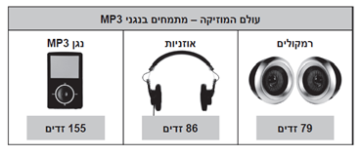




שאלה 5
155 + 86 + 7 = 248
רמז:

Slide 8
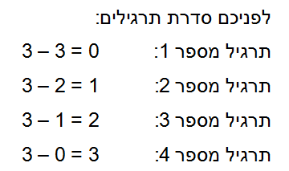


שאלה 6
יש לענות במחברת
פתרון:
3 – (– 1) = 4
יש לענות במחברת
הסבר אפשרי:
המחוסר קבוע, המחסרים הולכים וקטנים ולכן התוצאות הולכות וגדלות
ולכן לא נוכל לקבל תשובה שלילית.

Slide 9
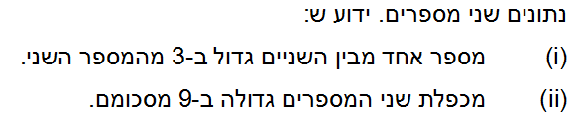





שאלה 7
יש לענות במחברת
פתרון:
3,6

Slide 10
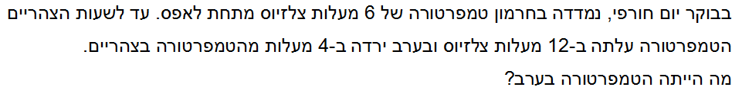




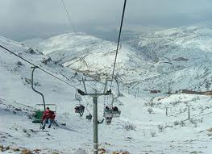
שאלה 8
תרגיל:
– 6 + 12 – 4 = 2

Slide 11


שאלה 9
2 + (m + n)
2m + n
2(m + n)
(m + 2) + (n + 2)
m + 2n

Slide 12




שאלה 10
44 : (-11) = -4
פתרון:

Slide 13
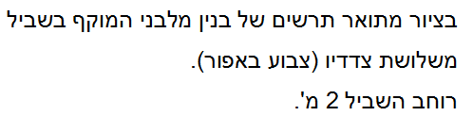
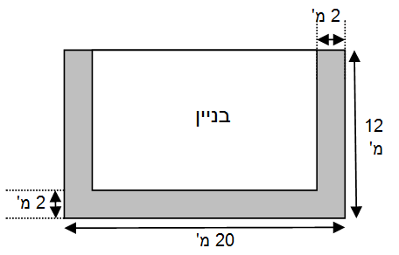






שאלה 11
10 ⋅ 2
20 ⋅ 2
רמז:
פתרון:
16 ⋅ 10 = 160

Slide 14





שאלה 12
a
4a = 36
רמז:
ס"מ
x
x² = 36
רמז:

Slide 15
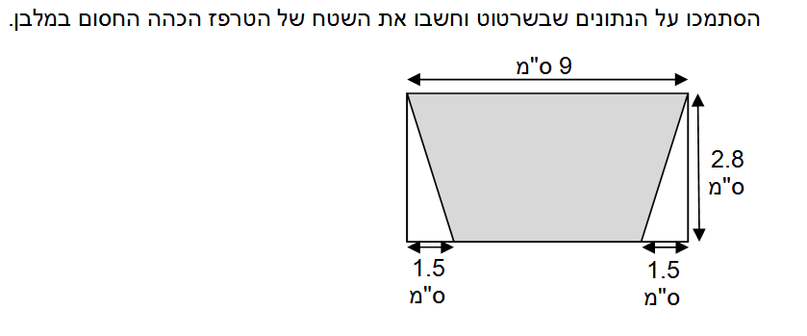
שאלה 13
סמ"ר
6 ס"מ
פתרון:
שימוש בנוסחה לחישוב שטח טרפז:
מחצית המכפלה של סכום הבסיסים בגובה
חיסור שטחי המשולשים משטח המלבן

Slide 16
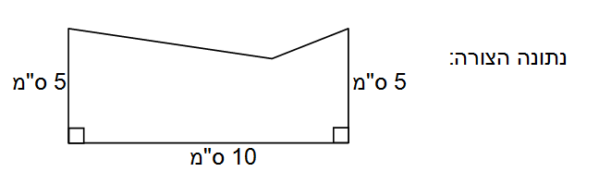

שאלה 14
10 ס"מ
רמז:

Slide 17
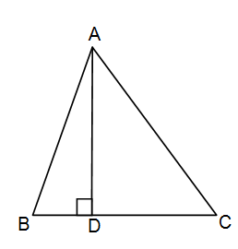
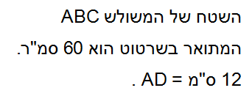

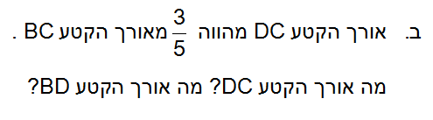
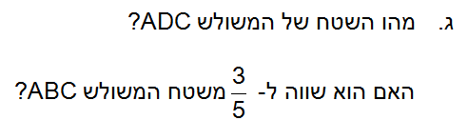
שאלה 15
רמז:
שטח המשולש הוא מחצית המכפלה של צלע בגובה אליה
ס"מ
ס"מ
ס"מ
סמ"ר
לא
כן

Slide 18
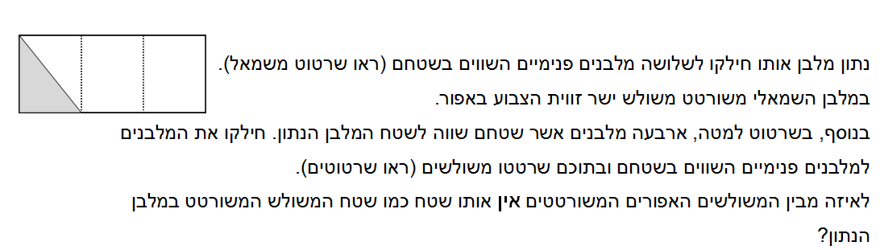
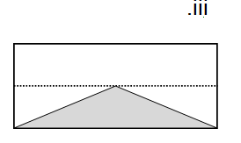
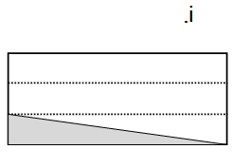
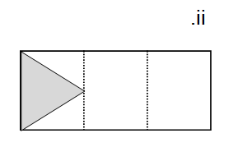
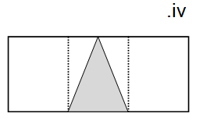
שאלה 16
רמז:
השטח של המשולש האפור הוא שישית משטח המלבן

Slide 19
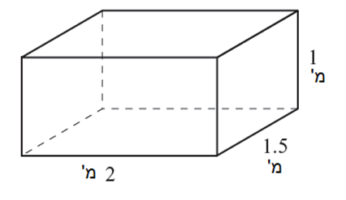
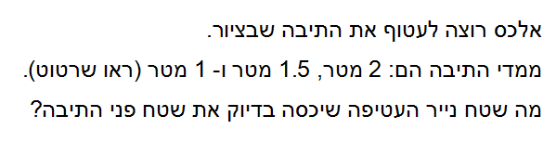





שאלה 17
לכל שתי פאות נגדיות אותו השטח
רמז:

Slide 20
סיימתם לפתור ולבדוק את דף מס' 4
כל הכבוד!!!

